Slide 1
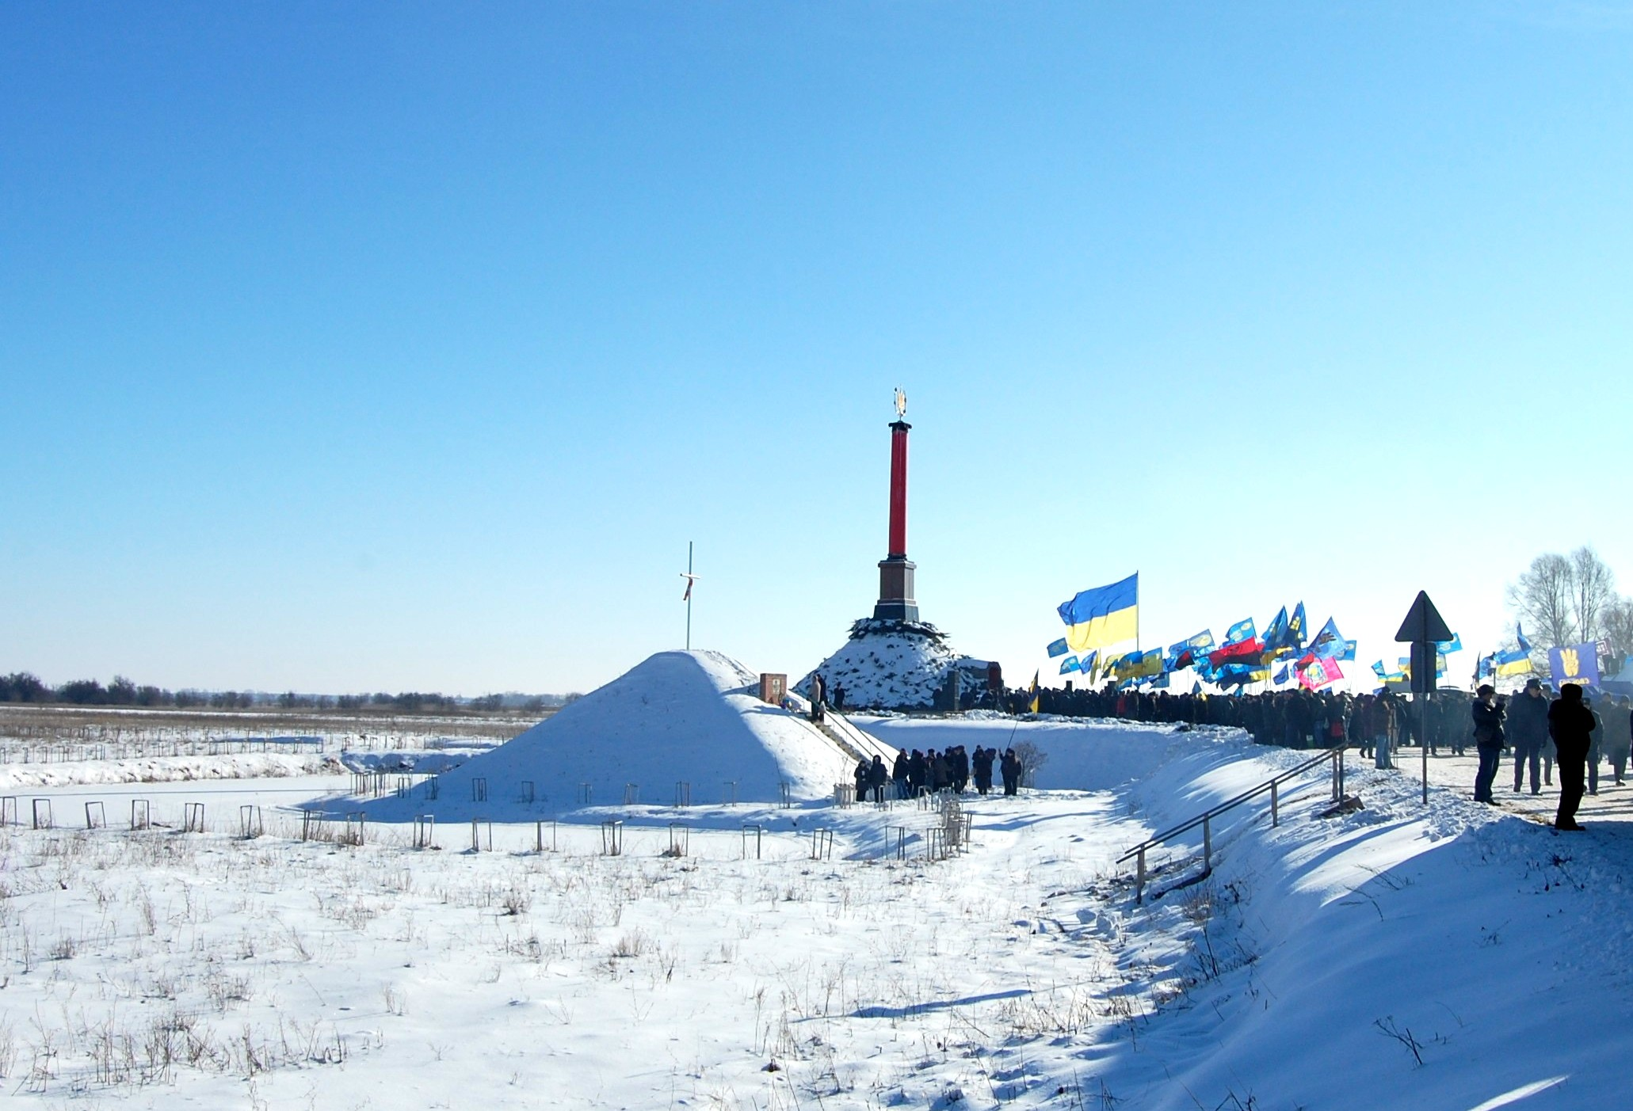
“Наші земляки - учасники бою під Крутами”

Slide 2

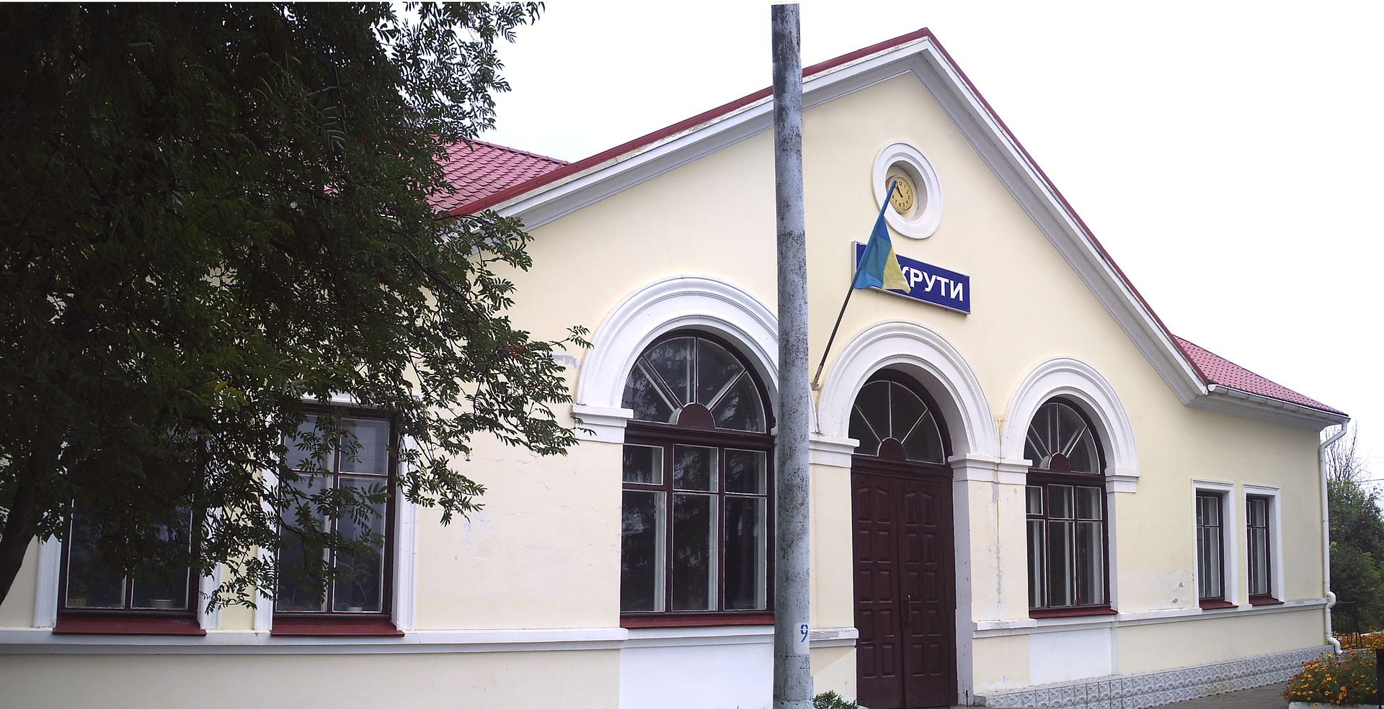
Бій під крутами - бій, що відбувся 29 січня 1918 року біля залізничної станції Крути за 130 кілометрів від Києва.
Станція Крути (сучасне фото)

Slide 3
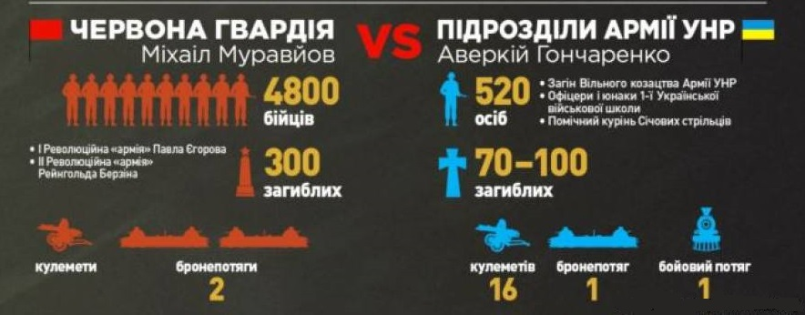
Сили сторін та орієнтовні бойові втрати
Дані сайту memory.gov.ua

Slide 4
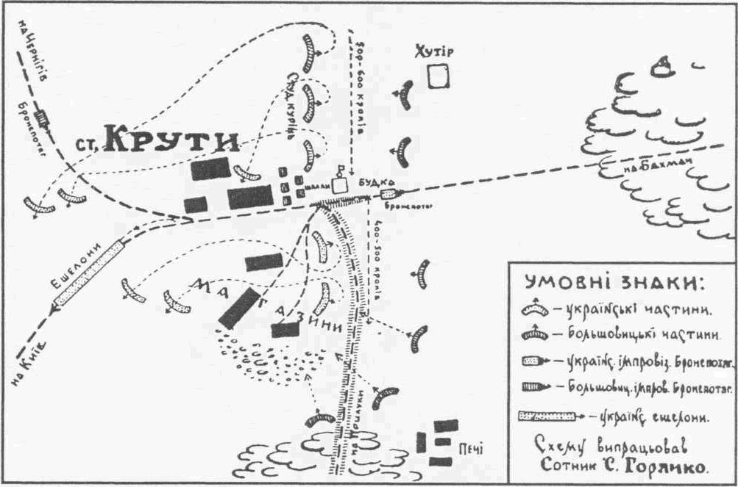
Схема бою під крутами
Праве крило прикривав насип вузькоколійки, з лівого ж флангу окопувалися прямо в полі

Slide 5
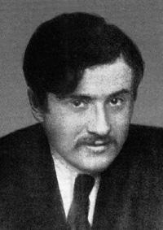
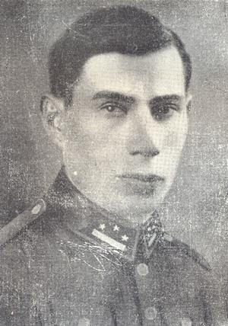

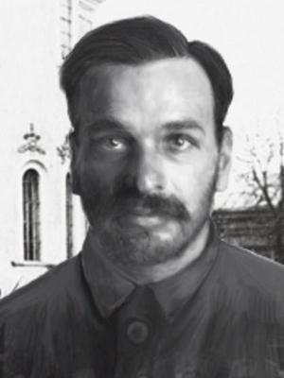
В бою під Крутами приймали участь й наші земляки
Володимир
Шульгин
Сергій
Горячко
Михайло
Михайлик
Семен
Могила

Slide 6
Володимир Шульгин
Народився у Єлисаветграді в сім’ї українського історика, педагога Якова Шульгина. Отримавши вдома початкову освіту в 1913 році вступає до університету ім. св. Володимира. Організував і очолив Українську студентську громаду в Києві.
У 1917 році – член Виконавчого Губернського Комітету Ради представників Київщини.
Володимир Шульгин загинув у бою під Крутами, перепохований на Лук'янівському кладовищі у Києві.

Slide 7
Сергій Горячко
Народився в с. Гурівка (нині – Долинський район Кіровоградської області). Навчався у Саратовській гімназії, Першій Київській військовій школі.
У бою під Крутами був поранений. Згодом комендант сотні 6-ї Січової стрілецької дивізії Армії УНР. Під час проведення Другого зимового походу дістав поранення біля станції Жмеринка. Деякий час проживав у Німеччині, а в 1951 році виїхав до Австралії.
Похований на кладовищі Фавкнер у Мельбурні.

Slide 8
Михайло Михайлик
Родом із села Глодоси, став одним із перших, хто написав детальні мемуари про той пам’ятний бій під Крутами. Був учасником українського національного відродження 1917 року у Криму. У 1917–1918 роках – поручик авіації флоту УНР, член Ради Української Чорноморської громади. Брав участь у Першому і Другому Зимових походах, отримав поранення.
На жаль, здоров’я юнака було підірване військовими випробуваннями, і 1924 року він помер від серцевого нападу.

Slide 9
Семен Могила
Уродженець с. Глодоси. Вступив до 1-ї Української військової школи ім. Б. Хмельницького. За зразкову поведінку та успіхи у навчанні Семен невдовзі став бунчужним свого курсу. Напередодні бою під Крутами Семен Могила очолював розвідку, яка потягом вирушила в напрямку червоних військ і навіть захопила кількох полонених.

Slide 10
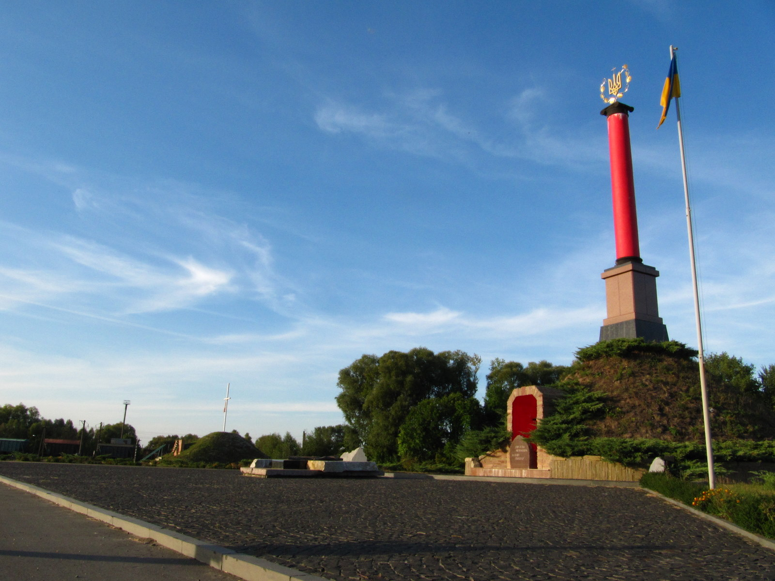
В історичному есе «Крути: Народини нового українця» письменник, учасник Української революції Євген Маланюк зазначав: «Крути були початком нової доби в історії України. Без Крут навіть такий акт, як акт 22 січня, був би документом без підпису».

Slide 11


